Slide 1

Segmentez des clients d'un site e-commerce
Projet : 5
Formation: Ingénieur IA
Marius BARTCUS

Slide 2
Sommaire
Contexte du travail et problématique
Environnement de travail
Description des données
Exploration et Nettoyage et Feature engineering des données
Préparation des données pour la segmentation
Visualisation des données à segmenter
Le choix du nombre des groupes des clients
Segmentation des clients
Stabilité de l’algorithme de segmentation
Conclusions

Slide 3
Context du travail et problématique
Consultant OList - entreprise brésilienne qui propose des vente sur marketplace en ligne
1) Faire une segmentation des clients. 2) Comprendre différents type d’utilisateurs et fournir une description des actionable 3) Proposer une contrat de maintenance
Environnement du travail
Mac OS
Anaconda
python
jupyter, jupyter lab
scikit-learn, numpy, pandas
matplotlib, seaborn
wordcloud
yellowbrick

Slide 4
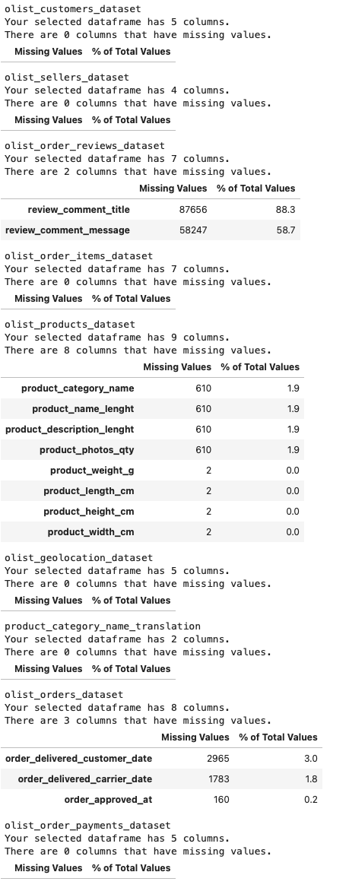

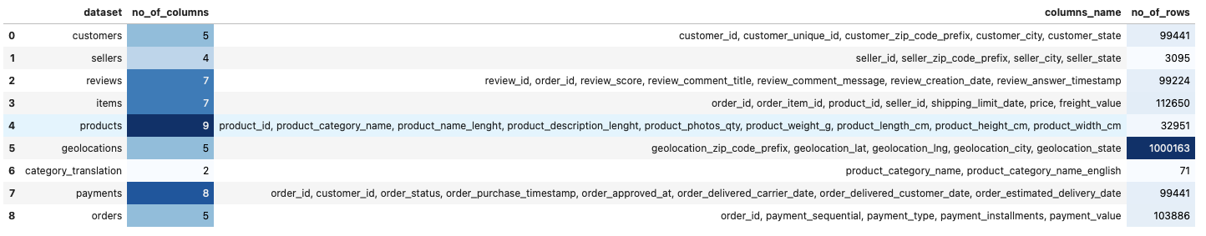
Description des données

Slide 5
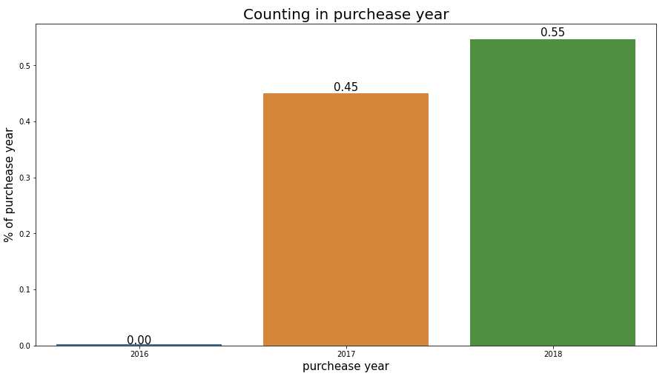
Exploration et Nettoyage et Feature engineering

Slide 6
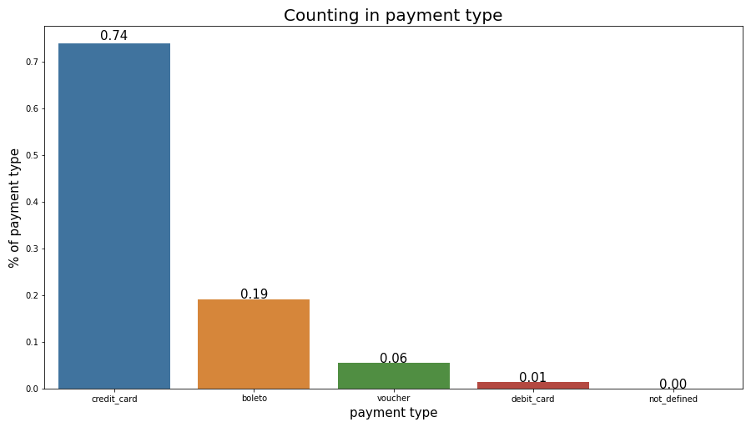
Exploration et Nettoyage et Feature engineering

Slide 7
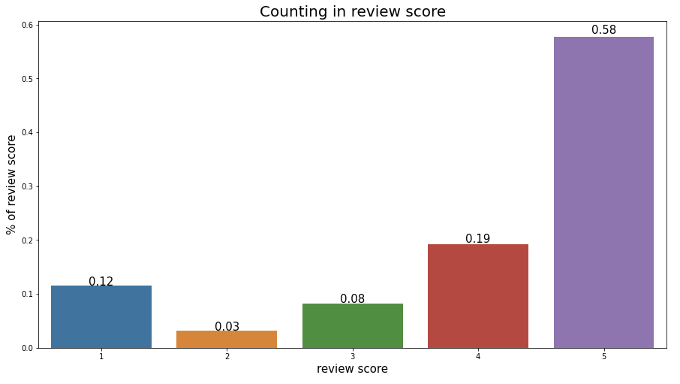
Exploration et Nettoyage et Feature engineering

Slide 8
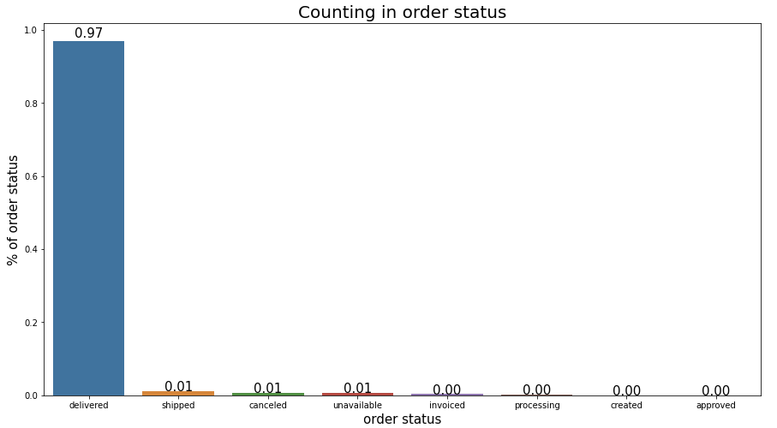
Exploration et Nettoyage et Feature engineering

Slide 9
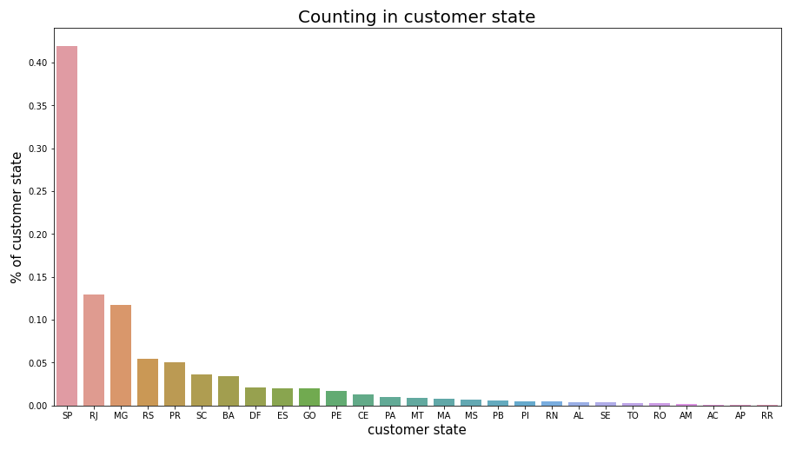
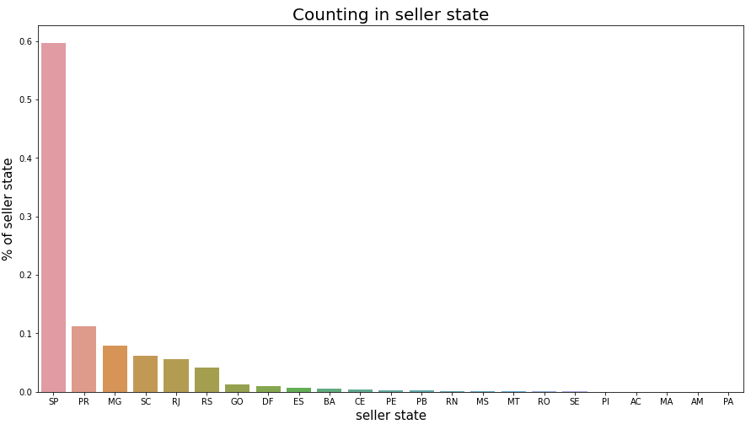
Exploration et Nettoyage et Feature engineering

Slide 10
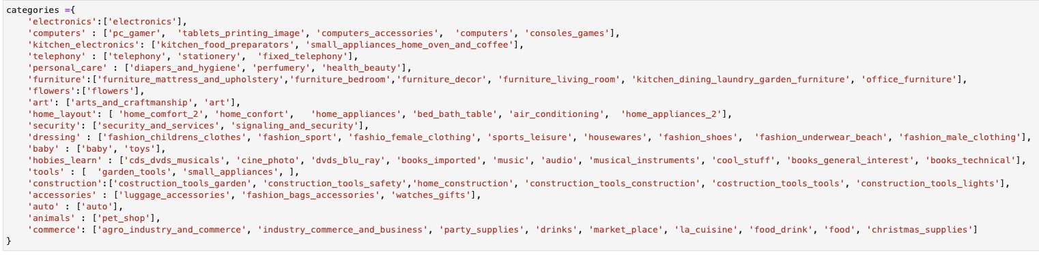
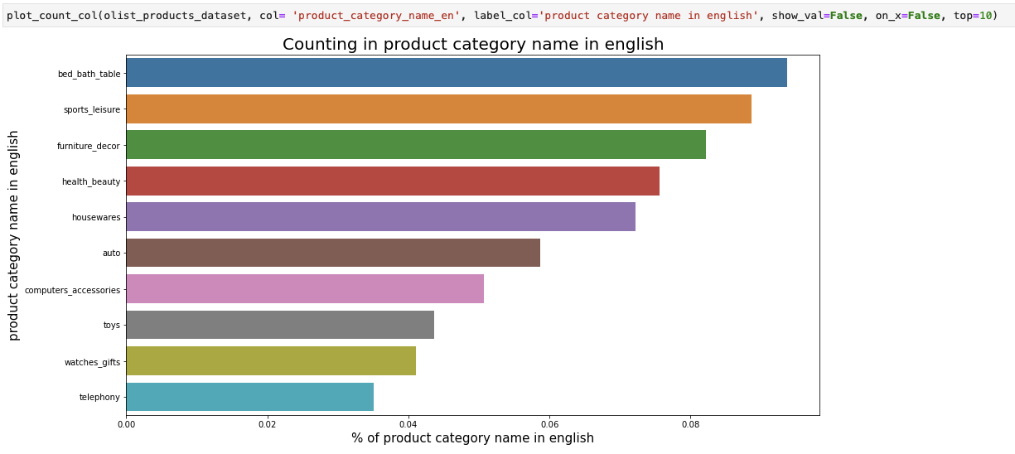
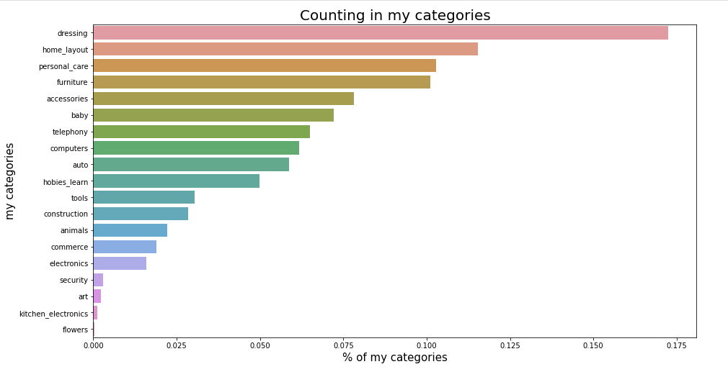
Exploration et Nettoyage et Feature engineering
19 categories

Slide 11
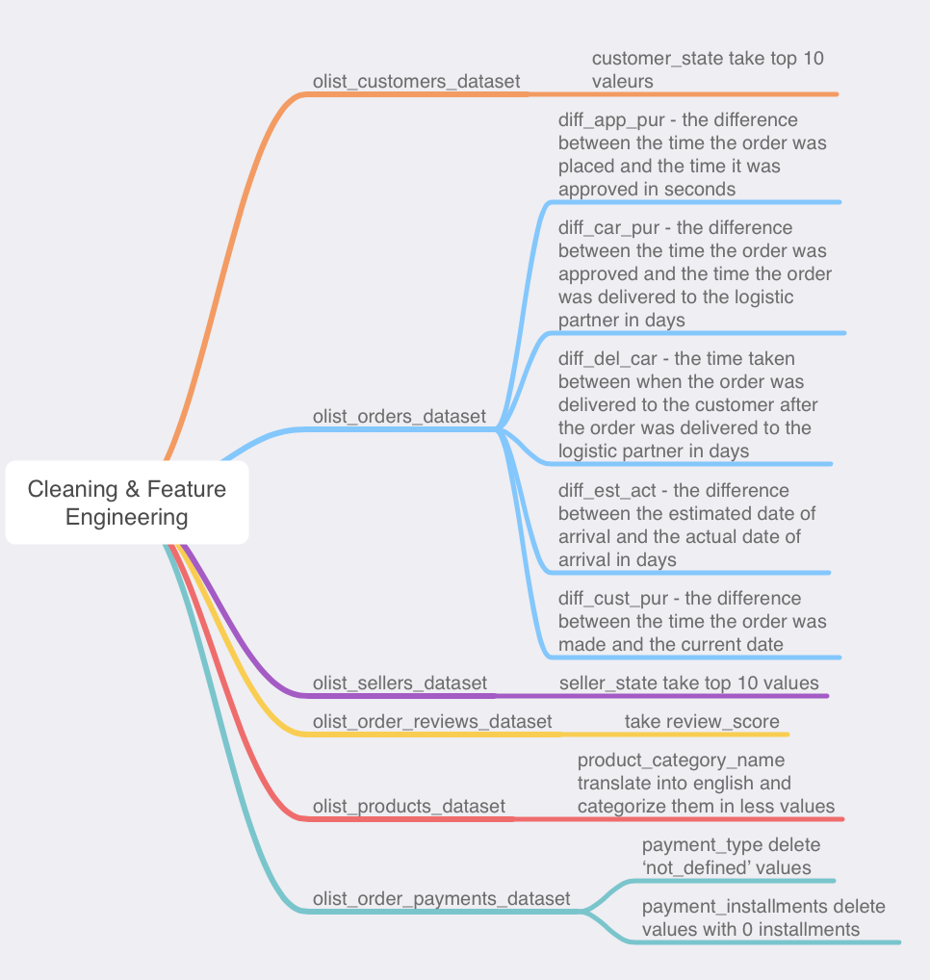
Exploration et Nettoyage et Feature engineering

Slide 12
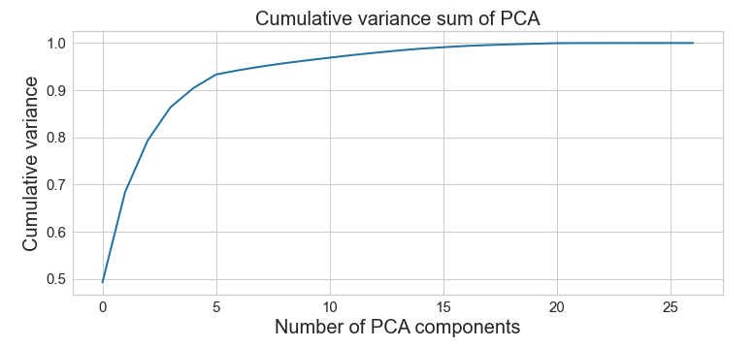
Préparation des donnée pour la segmentation
Merger les données et aggreger par client_unique_id
product_id_COUNT - Nombre des produits achetées par une client
payment_value_SUM - La somme totale de paiement par client
review_score_MAX - Le score maximale par le client
price_MEAN - Le prix moyenne payé par client sur une achat
my_categoty_LAMBDA - la catégories le plus acheté par client
geolocation_lat_MEAN - la géolocalisation moyenne latitude par client
geolocation_lng_MEAN - la géolocalisation moyenne longitude par client
diff_cust_pur_MEAN - la moyenne de différence entre l’achat est fait et la derniere achat sur le site
Encodage des variables catégorielles : (90563, 27)
Normalisation
Réduction de dimension par PCA : (90563, 7)
95% des données est décrit par 7 composants PCA

Slide 13
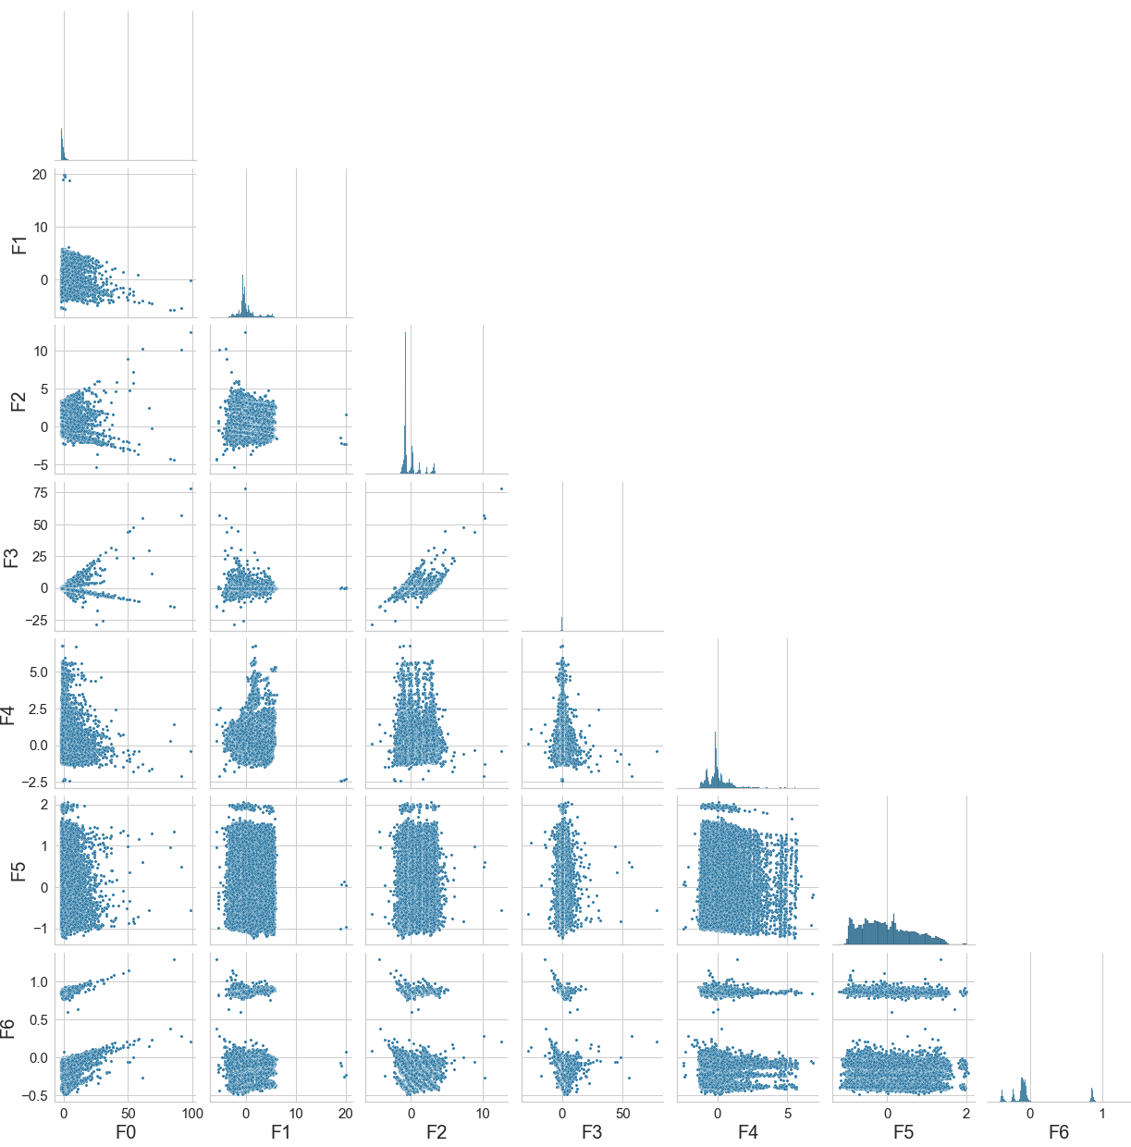
Visualisation des données à segmenter
PCA

Slide 14
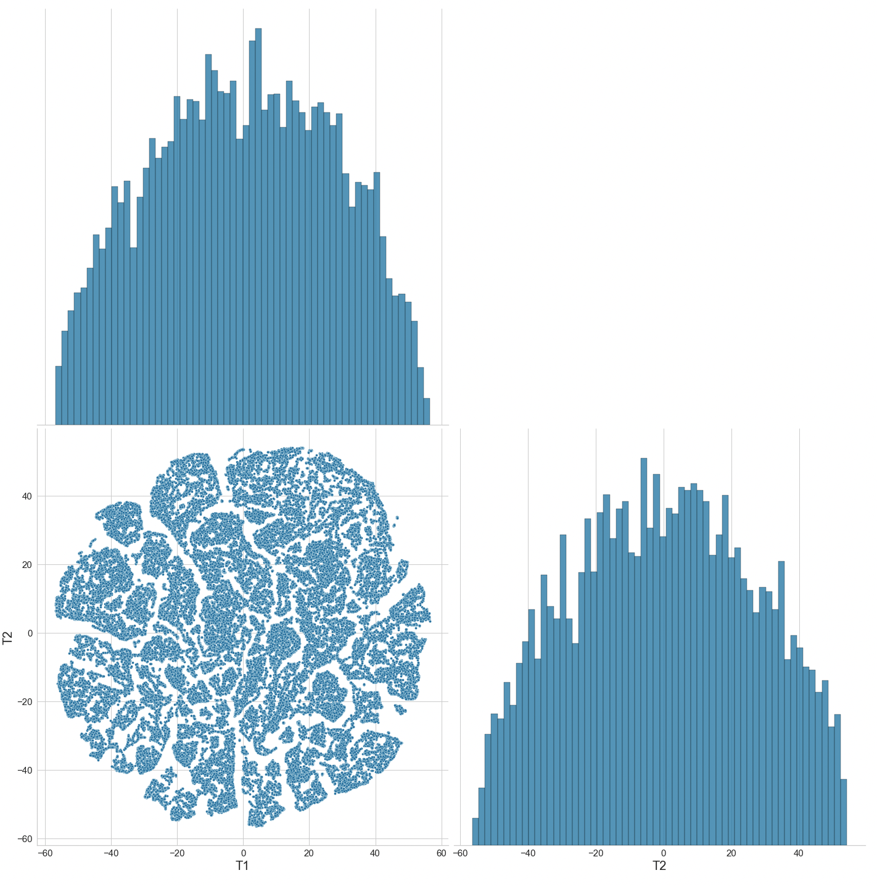
Visualisation des données à segmenter
tSNE

Slide 15
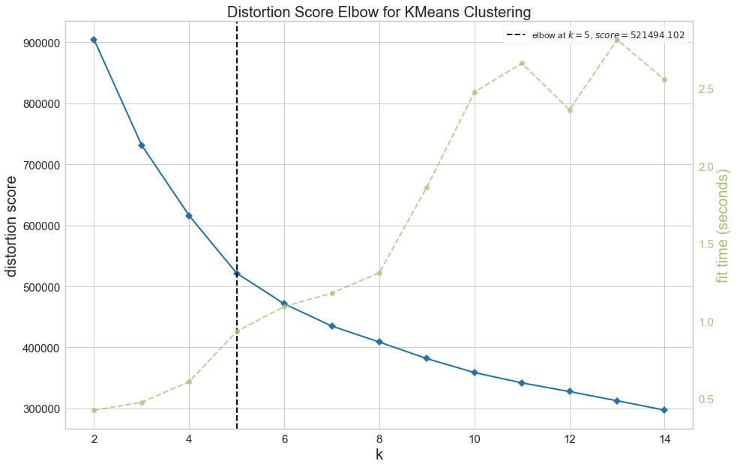
Le choix du nombre des groupes des clients

Slide 16
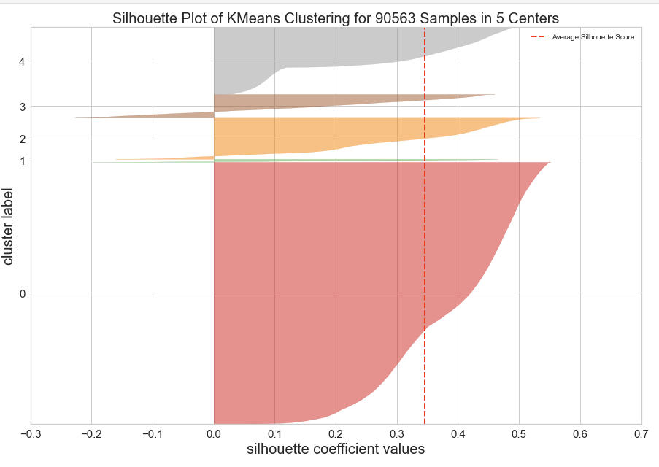
Le choix du nombre des groupes des clients

Slide 17
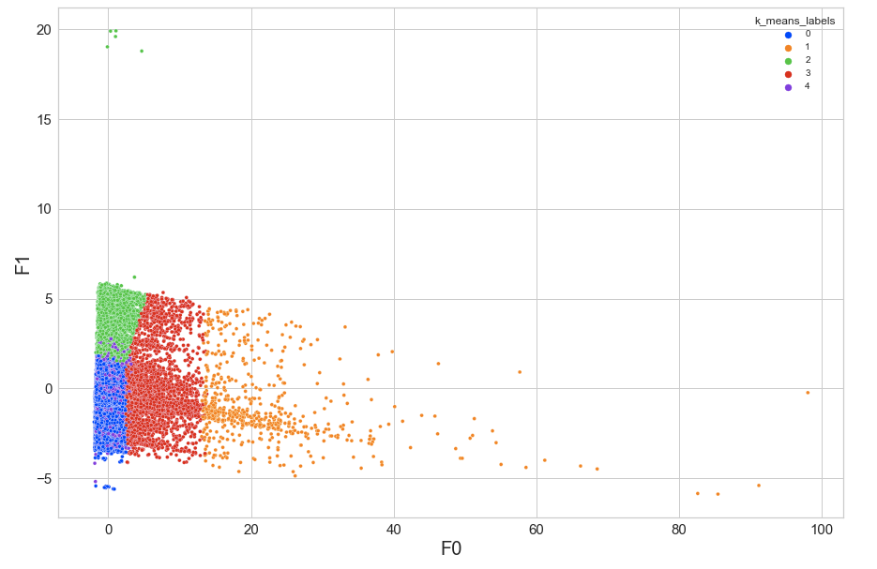
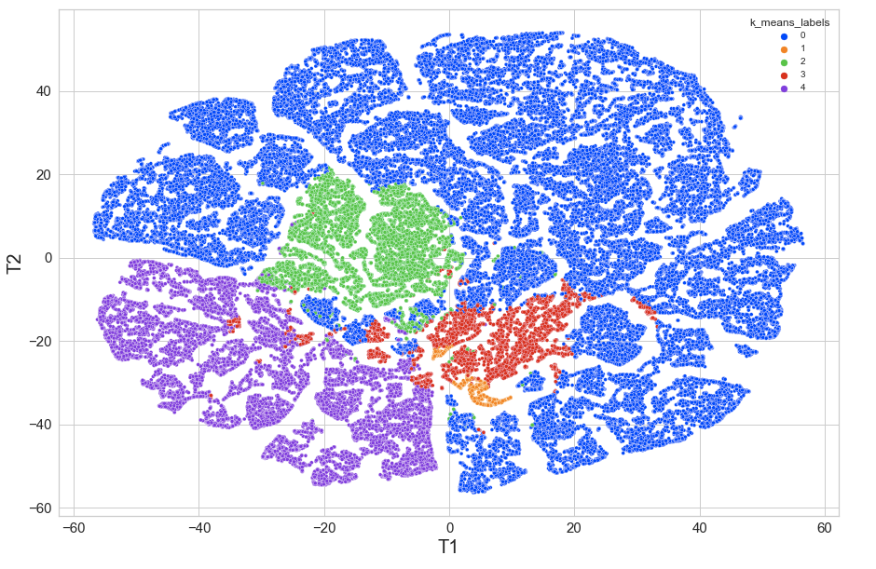
Segmentation des clients
Les algorithmes
K-Means
MiniBatchKMeans
DBSCAN
AgglomerativeClustering
GaussianMixtures
…

Slide 18
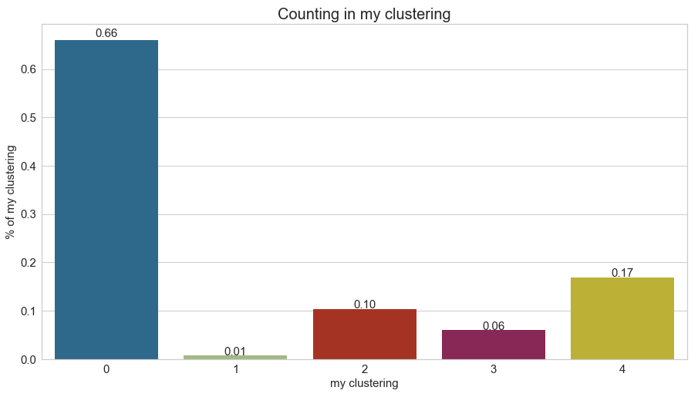
Segmentation des clients

Slide 19
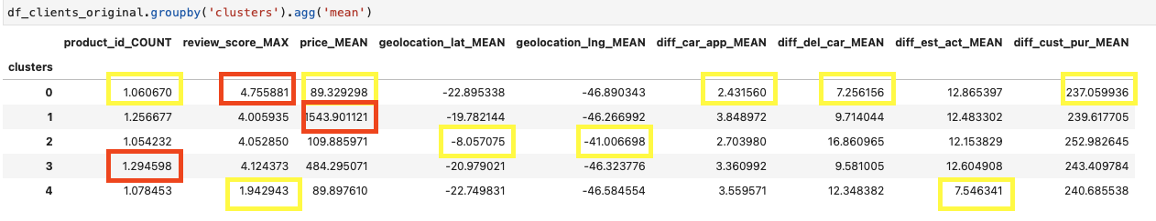
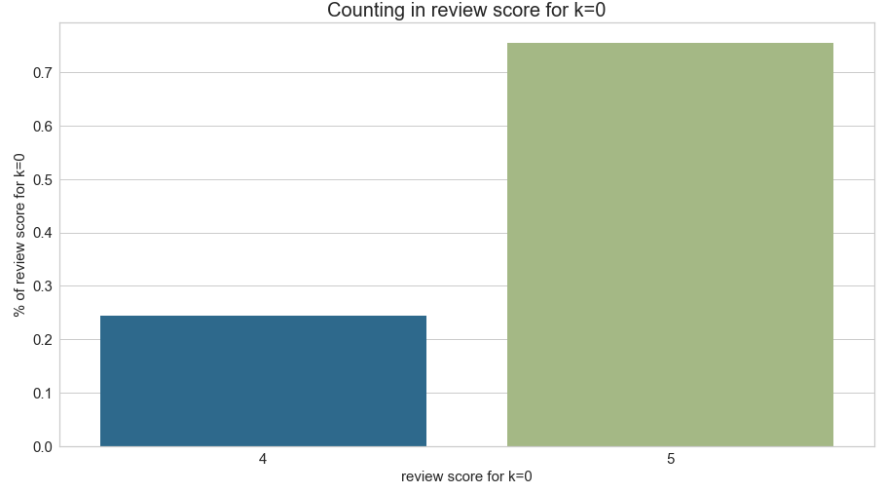
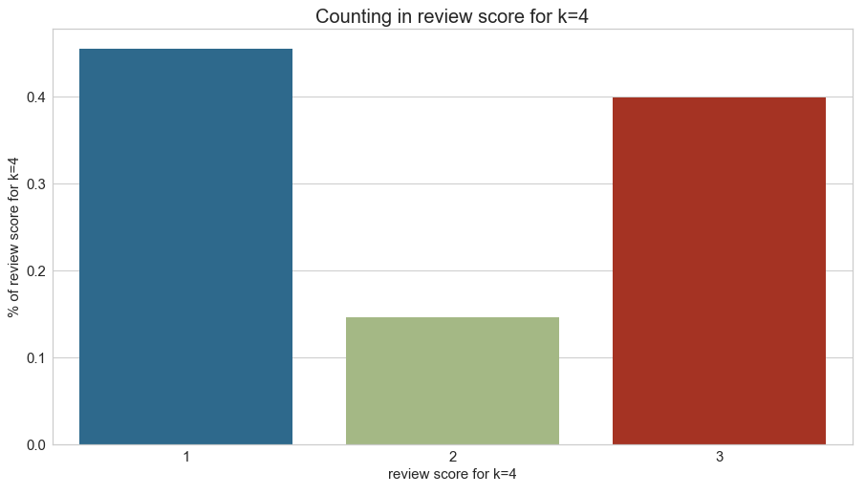
Segmentation des clients

Slide 20
Segmentation des clients
Cluster 0
le groupe des clients les plus gros. 66% des clients sont représentés par ce custer,
les clients sont satisfaits donnant des scores 4 et 5,
3 top categories: dressing, personal care, home layout
les produits les moins cher
les livraison les plus rapides
Cluster 1
les clients les plus riche, en achetant des produits cher
3 top catégories: computer, accessories, tools
après l’ordre a été approuvé c’est les clients ont été difficilement livré (diff_car_app_MEAN)
les clients les plus trouvé sont en SP 30%, Others 20%, RJ<10%
Cluster 2
une variété des clients,
top 3 catégories: personal care, dressing, accessories,
moyenne par leur richesse,
70% sont des clients situé dans la catégorie Other (ne sont pas des clients de top10 de tout la base),
diff_del_car_MEAN livré difficilement après avoir livré dans le logistic partner,
70% vendeurs sont dans l’état SP
Cluster 3
des clients loyale avec une nombra maximale des produits égale à 14,
top 3 categories: personal care, accessories, dressing,
le client est assez riche comparé au autre catégories (apparte cela du cluster 1)
Cluster 4
clients non satisfaits donnant des scores 1 , 2, 3. La plupart donne le score 1,
3 top categories: home layout, dressing and personal care,
les clients payant le même sur leur commandes,
plus des 40% sont de l’état SP,
des livraisons les longes.

Slide 21
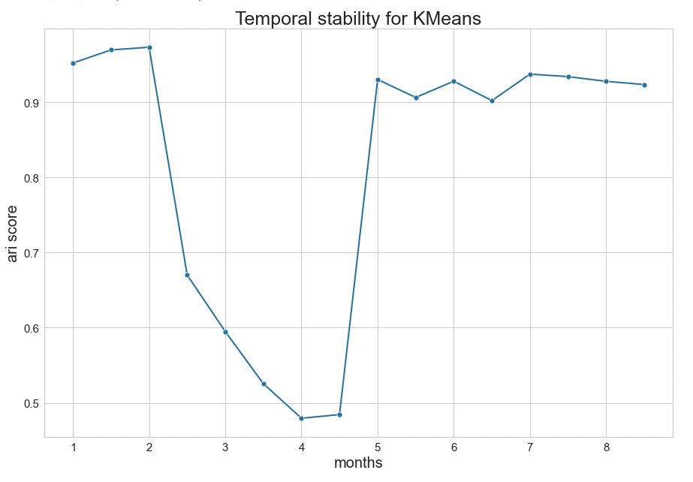
Stabilité de KMeans
entrainement du modèle sur le dernier mois du 2017
entrainement du modèle sur des périodes (cumulé à 2 semaines sur 2018)
utilisé les modèles pour prédire les clusters sur les données de 2018 à 2 semaines

Slide 22
MERCI

